Slide 1
スノービューティーミラー
～人工知能とIOTで、より便利な暮らしに～

Slide 2




背景
人工知能とIOTを使って日々の暮らしを便利にしたい…

Slide 3
鏡

Slide 4
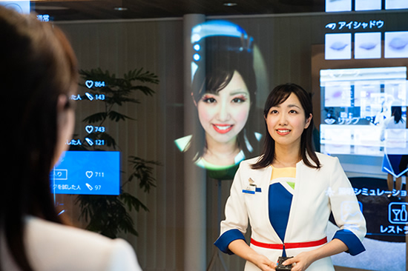
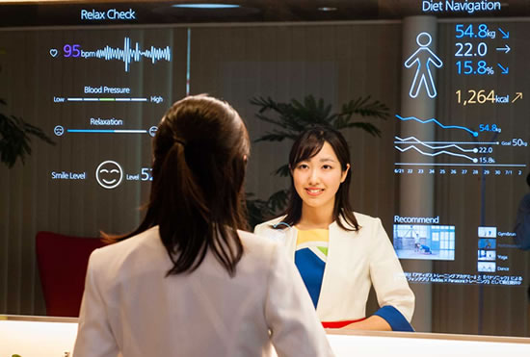
スノービューティーミラーとは
パナソニックが中心として開発しているもの
お肌の状態分析
メイクアップの提案、シュミレーション
ヘルスケア

Slide 5
人工知能
・レベル１
→プログラムされたことをのみ行う もの
･ レベル２
→対応パターンの多いもの
・レベル３
→対応パターンを自動的に学習する もの
・レベル４
→対応パターンに使う特徴量も自力 で獲得するもの
～４つの種類について～

Slide 6

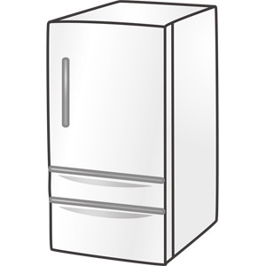

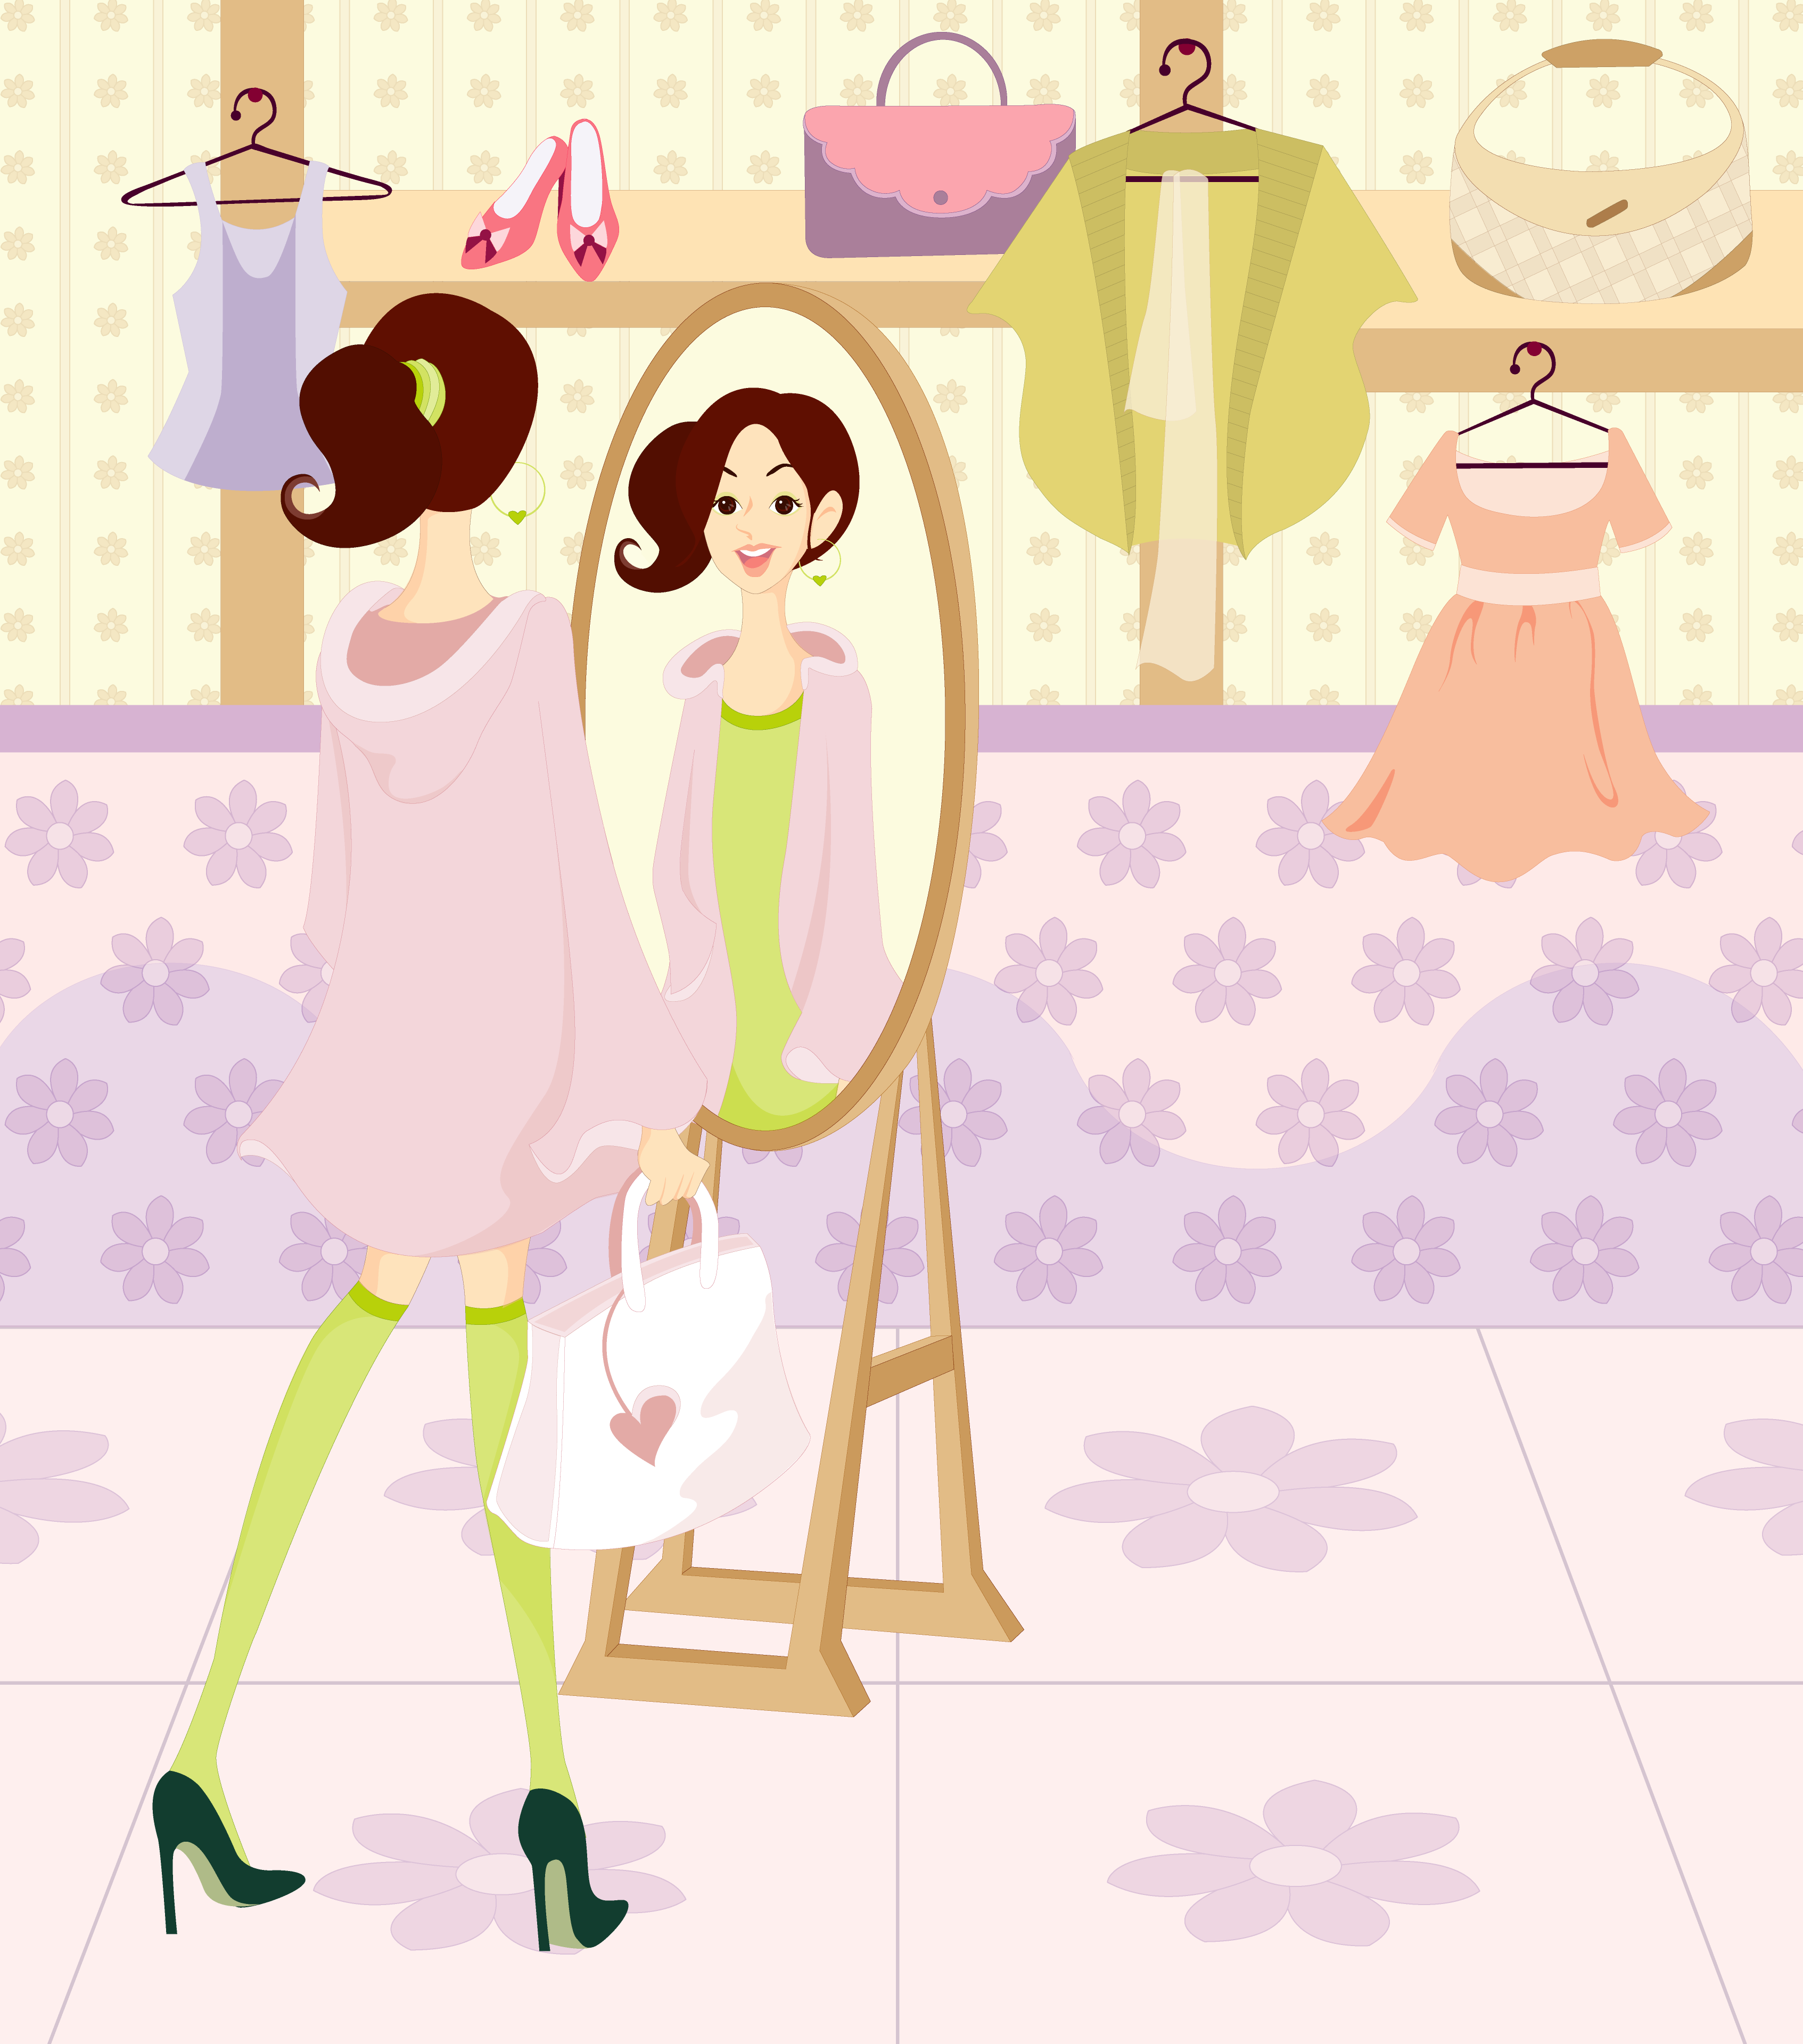
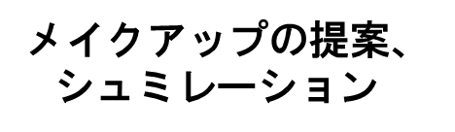
お肌の状態分析
レベル３の人工知能＋IOT
ヘルスケア

Slide 7
実現に向けて
１,鏡自体の性能の強化
・・・画質の精度、測定の正確さ
２,人工知能レベル３の実用化
・・・フレーム問題、記号接地問題など
３,企業同士の連携

Slide 8
参考文献
人工知能とIOTが実現する、近未来のスマートな暮らしhttp://special.nikkeibp.co.jp/atcl/NDH/16/ibm0810/ (参考日:11月20日)
【５分でわかる】人工知能（AI）とは？…
https://www.sejuku.net/blog/7290 (参考日:11月20日)

